Slide 2
자료구조 - 도서관 프로그램
이규현, 이태근, 김승원 조영태, 이동호, 박혜지

Slide 3


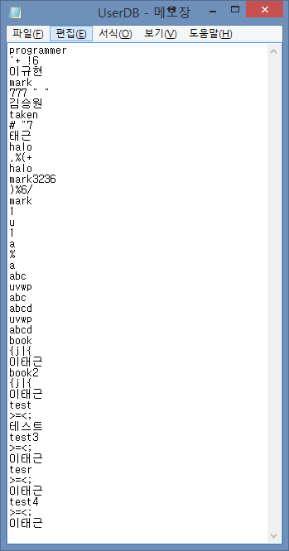
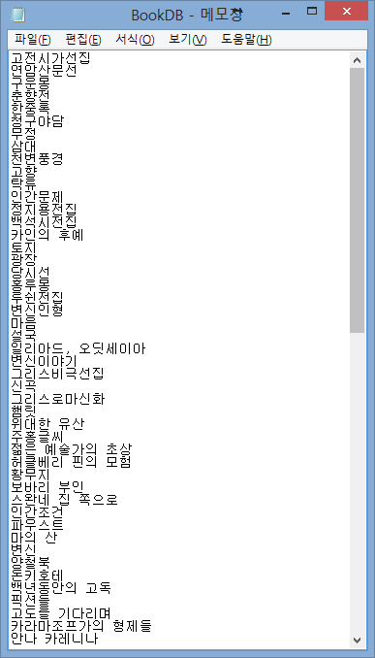
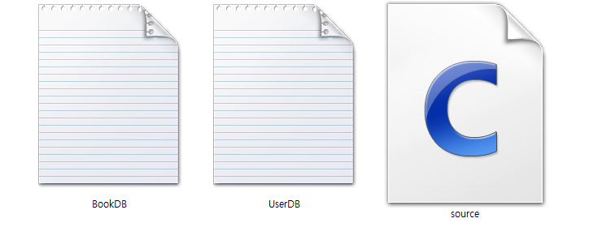
파일 입출력
programmer : 아이디
‘+ !6 : 암호화된 패스워드
이규현 : 이름

Slide 4

Library ADT
void Borrow_Book(char *bookname); //도서 대출 void Reserve_Book(char *bookname); //도서 예약 void Create_Account(char *id, char *password, char *name);
//회원 생성하여 메모리에 저장 및 DB에 기록 void Create_Account_s(char *id, char *password, char *name);
//DB에서 불러온 회원 정보 메모리에 저장
void Print_Borrowed_Book(StudentList *user); //대출 도서 목록 출력 int Reserve_Check(char *bookname); //도서의 예약자 수 확인 char *Encrypt(char *password); //패스워드 암호화 int Validify(char *input, char *password); //암호화된 패스워드 확인 void Password_Input(char *password); //패스워드 보안 입력 기능
int SearchStr(char *str1, char *str2); //문자열 찾기 함수 void Book_Search_Solution(char *keyword); //도서 검색 및 대출 솔루션 int Is_Reserved_By_User(char *bookname); //예약여부확인 void MakeAdmin(void); //어드민 계정 생성
void Addbook(char *bookname); //도서 생성하여 메모리에 저장 및 DB에 기록 void Addbook_s(char *bookname); //DB에서 불러온 도서 정보 메모리에 저장 void Deletebook(char *bookname); //도서 삭제 void Print_Reserved_Book(StudentList *user); //예약 도서 목록 출력 void Reserve_Book_Cancel(char *bookname); //도서 예약 취소 void Return_Book(char *bookname); //도서 반납 void Search_Account(char *search); //회원 검색

Slide 5
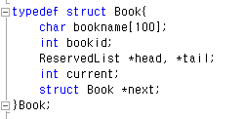
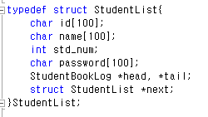
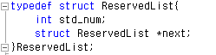
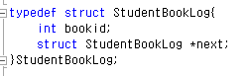
Linked List 활용
책 구조체
학생 구조체
예약자 구조체
대여한 책 구조체

Slide 6

도서관 프로그램 구조
시작
1
선택
3
2
로그인
회원가입
종료
입력
정보 입력
끝
False
판단
True

Slide 7
도서관 프로그램 구조
Admin
User
회원 검색
도서 추가
도서 삭제
로그아웃
프로그램 종료
1. 도서 대출
2. 도서 검색
3. 도서 반납
4. 도서 예약
5. 도서 예약 취소
6. 대출 도서 목록
7. 예약 도서 목록
8. 로그아웃
0. 프로그램 종료

Slide 8
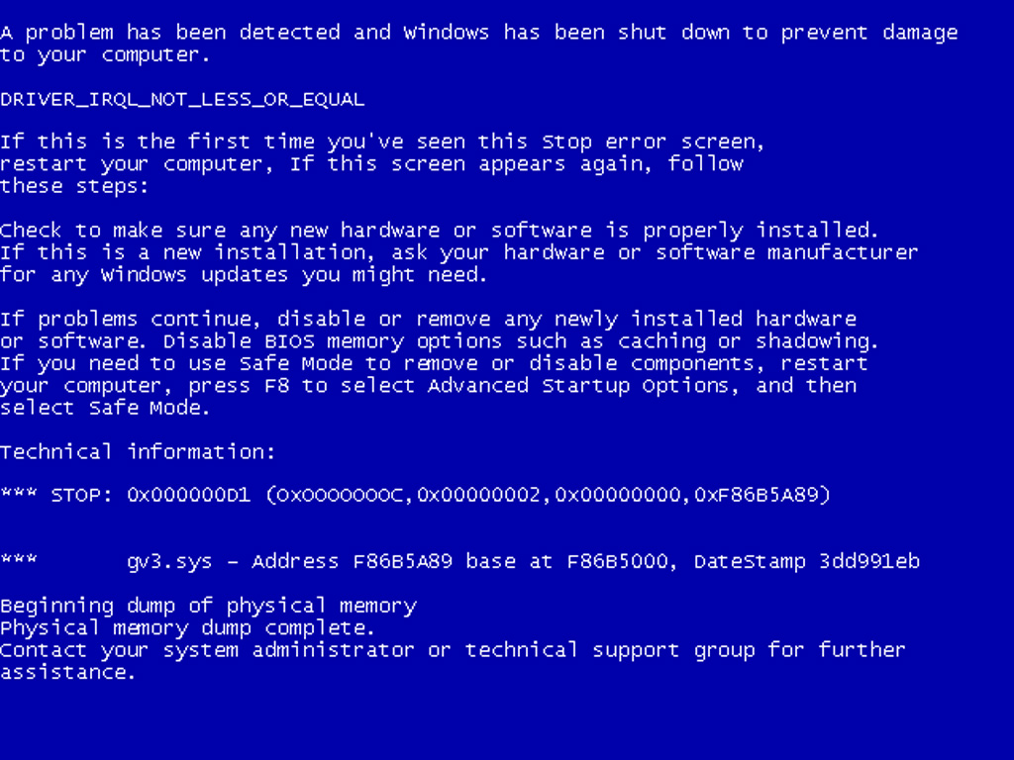
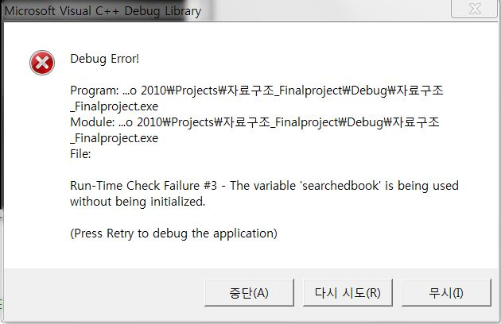
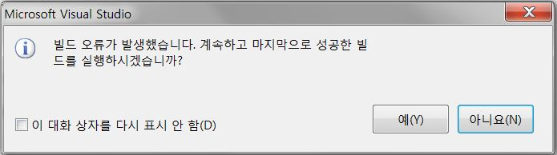

험난한 길…
파일입출력 문제
버퍼 오버플로우

Slide 9

프로그램 시연

Slide 10
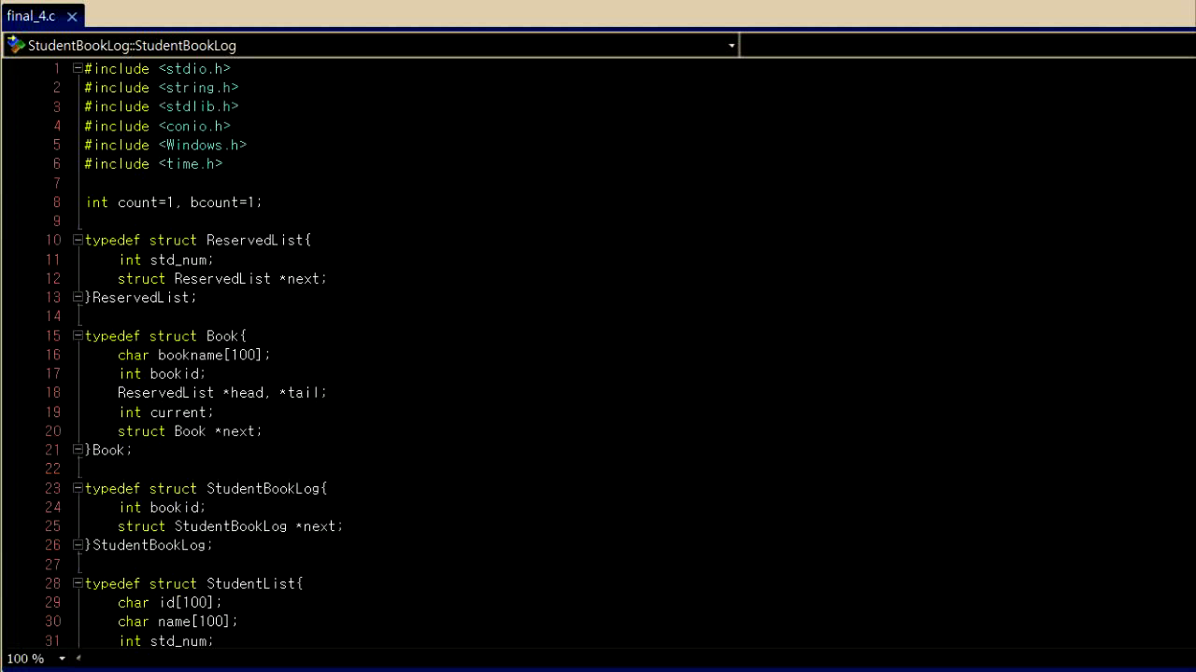

<End of code, 1360 Lines>
Notes:
브금 나오기 시작하면 한 번 클릭하면 자막 나옴

